Slide 1

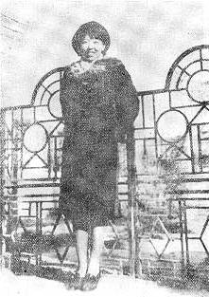
回忆鲁迅先生
（ 节选）

Slide 2
学习目标
了解文章的写作背景，整体感知课文，理清文章思路。
2.学习本文通过细节、日常生活点滴来表现人物性格的 写作方法。
3.感受鲁迅丰富而细腻的情感世界，学习鲁迅先生乐观 爽朗、关爱青年、热爱生活、奋斗不止的高尚品质。

Slide 3
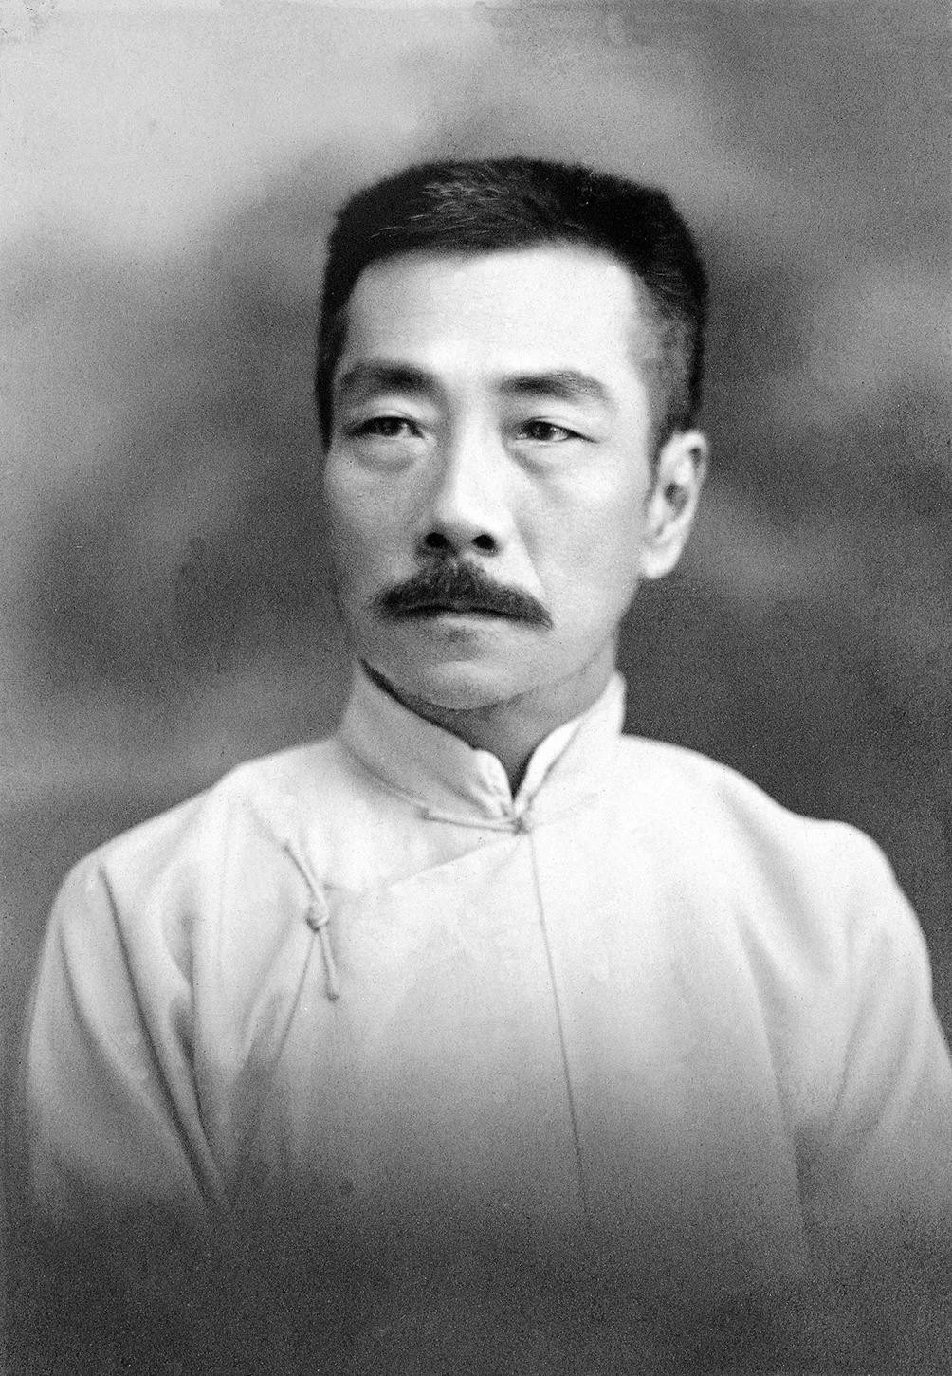
你用一个词语或是一句话来形容一下鲁迅先生在你脑海中的印象，会是什么呢？

Slide 4
鲁迅（1881—1936），20世纪中国伟大的思想家、文学家、革命家，也是20世纪的文化巨人之一，鲁迅堪称现代中国的“民族魂”，文学不过是他传播思想的武器。
鲁迅的作品对人的精神创伤与病态进行无止境的发掘，对中国人的“奴性”进行了彻底的批判，是对现代中国人的灵魂的伟大拷问 。
他残酷地鞭打着人的灵魂，也反对任何形式的忍从，他始终维护人的思想的独立性和不妥协性。

Slide 5
主 要 作 品：
小说集：《呐喊》《彷徨》《故事新编》
散文集：《朝花夕拾》
散文诗集：《野草》
杂文集：16本
还有书信、日记和学术著作等

Slide 6
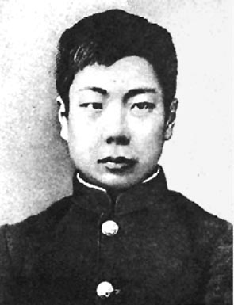
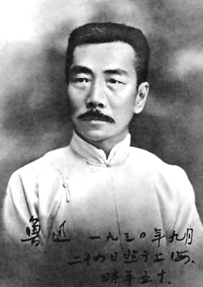
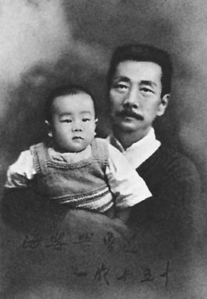
自题小像
灵台无计逃神矢，风雨如磐暗故园。
寄意寒星荃不察，我以我血荐轩辕。
爱 国
爱 民
横眉冷对千夫指，俯首甘为孺子牛。
爱 子
无情未必真豪杰，怜子如何不丈夫。

Slide 7
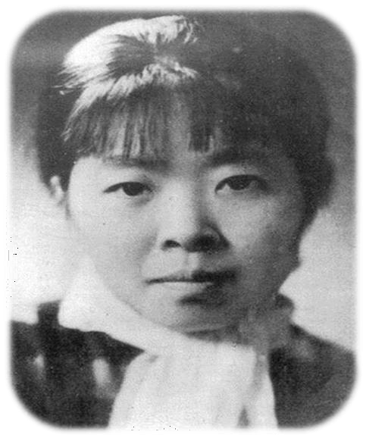
作者简介
【萧红】(1911—1942)
中国近现代女作家，"民国四大才女" 之一，被誉为"20世纪30年代的文学洛神"。1911年出生于黑龙江省呼兰县一个乡绅家庭，幼年丧母。1930年
为了反抗父母包办婚姻离家出走，流浪各地，她的 一生在苦难中挣扎、抗争，1942年病逝于香港。代表作有小说《生死场》《呼兰河传》等。

Slide 8
写作背景
鲁迅先生说过：“想看好花，一定要有好土”； 他又曾表示，“只要能培一朵花，就不妨做会朽的腐 草”。为了培育萧红这位中国文坛三、四十年代的优 秀女青年，鲁迅甘作春泥，甘为人梯，在她的作品中 倾注了大量心血。鲁迅和萧红之间的深厚情谊已经成 为文坛佳话，被千千万万的读者传诵……

Slide 9
在林林总总的鲁迅回忆录中，萧红笔下的、《回忆鲁迅先生》是一支独秀。它不仅是鲁迅回忆录中的珍品，而且更是中国现代怀人散文的楷范。由于作者萧红跟回忆对象鲁迅之间有着直接交往，对回忆对象充满着缅怀崇敬之情，素材又来自于亲历、亲闻、亲见，因此作品不仅富于史传性，而且也富于文学性。

Slide 10
识文辨字
生字词
调羹（ tiáo ɡēnɡ） _{揩（} kāi ）
阖（ hé ）
gē da )
咳嗽（ ké sou ）
校对（ jiào） 悠然（ yōu ） 薪金 ( xīn)
疙瘩(

Slide 11
词语解释
【揩】擦，抹。
【校对】按原稿核对抄件或付印样张，看有没有错误。
【深恶痛绝】厌恶、痛恨到极点。绝：极点。
【不以为然】不认为是对的，表示不同意（多含轻视 意）。

Slide 12
你能读准下列加点字的音吗？
差不多
（chà）
堵塞
（sè）
差别
（chā）
塞
边塞
（sài）
差
出差
（chāi）
活塞
（sāi）
参差
（cī）

Slide 13

整体感知
本文主要写了鲁迅先生的哪些生活小事？ 请给每一部分加上一个小标题（可以用文中 的语句，也可以自己概括）。

Slide 14
按自然空行，共有十四件小事。小标题可以概括为：
1.鲁迅的笑声
3.到鲁迅家做客
2.鲁迅走路的姿态
4.鲁迅开玩笑
6.读青年来信
8.许先生的忙碌
10.翻书休息
12.“吃鱼丸”一事
详写
5.我受鲁迅的影响变得乐观
7.不在意原稿、校样
9.看电影
11.待客和工作 详写
13.认真包书
14.病中工作
详写

Slide 15
本文的行文结构较为特殊，作者捕捉了十四个日常 生活中的琐事片段，借助这些丰富的生活片段，共同拼 接和描绘出充满生活气息的鲁迅形象。我们在学习这篇 文章的时候，不必过多的注重文章记叙事例的先后顺序、 逻辑关联等，而是要注重通过品读文中的细节描写感知 鲁迅先生的性格，体会语句背后的深意，理解作者对鲁 迅先生的情感。

Slide 16
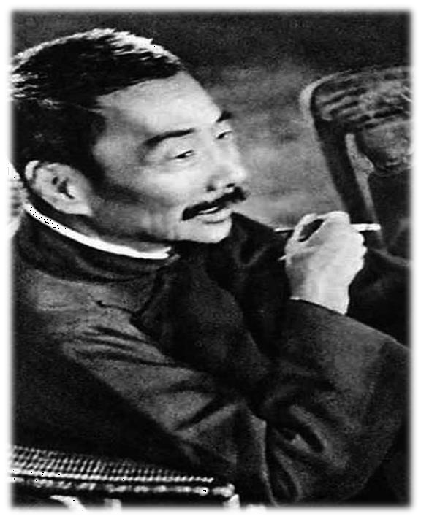
品读细节
作者在文中对鲁迅先生进行了大 量的细节描写，找出一些你觉得描写 特别精彩的人物细节，并思考从中你 看到了一个怎样的鲁迅先生？

Slide 17

示例 1
鲁迅先生的笑声是明朗的，是从心里的欢喜。 若有人说了什么可笑的话，鲁迅先生笑得连烟 卷都拿不住了，常常是笑得咳嗽起来。
“笑得连烟卷都拿不住了”“笑得咳嗽起来”， 这是夸张的手法，刻画出了一个乐观爽朗、平易近 人的鲁迅形象。外在的行为，表现的是鲁迅内心的 坦诚、质朴和热情。

Slide 18
鲁迅先生走路很轻捷，尤其使人记得清楚的，是 他刚抓起帽子来往头上一扣，同时左腿就伸出去了， 仿佛不顾一切地走去。
示例 2
“抓”“扣”“伸”“走去”这几个动词， 生动形象地写了鲁迅先生走路时敏捷的姿态， 体现了他干练、果敢的性格特征。

Slide 19
示例 3
以后我们又做过韭菜合子，又做过荷叶饼，我一 提议，鲁迅先生必然赞成，而我做的又不好，可是 鲁迅先生还是在饭桌上举着筷子问许先生:“我再吃 几个吗？”
我做的韭菜合子其实并不好吃，但鲁迅先生还 是吃的很开心，体现出他简单随和、体恤小辈的性 格特点。鲁迅先生本身胃不好，在饭桌上询问许先 生自己能否再吃几个，言辞间自然流露出了对妻子 的尊重与爱意。

Slide 20
“好久不见，好久不见。” 一边说着一边向我点头。 刚刚我不是来过吗？怎么会好久不见？就是上午我来 的那次周先生忘记了，可是我每天来呀……怎么都忘记
示例 4
了吗？
鲁迅先生有意跟作者开玩笑，体现了他风趣 幽默的一面。

Slide 21

全楼都寂静下去，窗外也是一点声音没有了，鲁迅先 生站起来，坐到书桌边，在那绿色的台灯下开始写文章 了。
许先生说鸡鸣的时候，鲁迅先生还是坐着，街上的汽 车嘟嘟地叫起来了，鲁迅先生还是坐着。
示例 5
着重写鲁迅先生“坐着”，给人一种像雕塑的感觉
，突出了鲁迅先生废寝忘食的工作热情。

Slide 22
鲁迅先生把书包好了，用细绳捆上，那包方方正 正的，连一个角也不准歪一点或扁一点，而后拿着 剪刀，把捆书的那绳头都剪得整整齐齐。
示例 6
从“方方正正”“连一个角也不准歪一点或扁 一点”“整整齐齐”这几处细节，可以看得出来连 包书这样的小事鲁迅先生都是非常严谨细致、一丝 不苟的对待。

Slide 23

通过文中大量的细节描写，我们看到了 一个开朗热情、热爱生活、关心青年、关爱 家人、严谨认真、忘我工作的平凡而又伟大 的鲁迅先生形象。

Slide 24

写法探究
据说当年有位友人看了萧红的这篇文章后，不屑地评价 说：“这也值得写？这有什么好写的呢？”但就是这样一篇 片段之间没有太强逻辑联系，甚至略显琐碎的文章，却成为 了描写鲁迅先生的经典作品。你觉得这样写有何妙处呢？

Slide 25
更真实。作者笔下的鲁迅先生有自己的生活 特点和习惯，这就给读者展现了一个活生生的、真实的鲁迅形象，更让人觉得可亲可敬。
更直观。通篇都是对鲁迅的工作生活琐事的记 叙，而不是抽象的说教，让我们直接感受到鲁迅先生为人、
做事、对待生活、对待工作等诸多方面的感人之处。

Slide 26
（3）更真挚。通篇的细节描写，基本上都是白描，全 文除了许先生的一句极为朴实的感慨，无一直接抒情，而 真情毕现。尤其是写到鲁迅生病之后的各个细节，看似完 全平静的叙述，无一“悲”字，但悲剧色彩流溢其间，读 来令人心疼。

Slide 27
（4）更有趣味。关于鲁迅的许多富有趣味的生活细节 的描叙，可以引起读者的浓厚的阅读兴趣。
（5）更有表现力。也就是所谓以小见大的写法的最大 的妙处。文中许先生的一句话：“周先生的做人，真是我 们学不了的。哪怕一点点小事。”看似轻描淡写，实则突 出了鲁迅先生的精神品质。

Slide 28
小结
这是一篇别具一格的回忆性散文。作 者以女性特有的细腻感觉，捕捉鲁迅先生 日常生活中的一些琐事，在我们眼前展现 了一个生活化、真实化的鲁迅，赞美了鲁 迅平凡而伟大的精神，字里行间流露着了 作者对鲁迅先生深深的怀念之情。

Slide 29
拓展延伸
文章最后一个片段中这样写到：
鲁迅先生感到自己身体的不好，就更没有时间注意身体，所 以要多做，赶快做。当时大家不解其中的意思，都以为鲁迅先 生不加以休息不以为然，后来读了鲁迅先生《死》那篇文章才 了然了。
课后请同学们阅读《死》这篇文章，体会鲁迅先生此时的想法。

Slide 30
课堂小练习
1.文章中所反映的鲁迅先生的伟人风采是多面的， 对青年，他关怀备至,对朋友，他 ，对工作， 他 ，对孩子，他民主关爱。
参考答案：热情相待 忘我执着

Slide 31
课堂小练习
2.文章开头写鲁迅的笑声和走路姿态，有什么作用？
一开头就写鲁迅先生的笑，不但体现了先生 乐观开朗、平易近人的性格，还拉近了读者与伟人的距离，让读者看到了一个普普通通、可亲可爱的慈祥长者形象。写先生的走路姿态，则体现了先生干练敏捷的性格和勇往直前的坚毅精神。

